Slide 1
Primera Preentrega Product Manager
Romina Cattaneo

Slide 2
Problema, Objeto y Solución
Problema (qué sucede)
Objetivo (qué ofrezco)
Solución (cómo lo ofrezco)
Problema Ineficiencia en la gestión de proyectos de desarrollo de software. Actualmente, en nuestra empresa de software, enfrentamos problemas en la gestión de proyectos de desarrollo. Los proyectos suelen exceder los plazos previstos, se producen retrasos en la entrega y, en algunos casos, la calidad del software se ve afectada debido a la falta de una gestión adecuada. También existe una falta de visibilidad y transparencia en el progreso del proyecto, lo que dificulta la toma de decisiones informadas y la identificación temprana de posibles problemas.
Objetivo Ofrecer una solución integral de gestión de proyectos de desarrollo de software.
Nuestro objetivo es ofrecer una plataforma de gestión de proyectos de desarrollo de software que aborde todos los aspectos clave del proceso de manera eficiente y efectiva. La solución debe ser una herramienta completa y amigable que permita a los equipos de desarrollo, los gerentes y los stakeholders colaborar de manera más fluida y lograr una ejecución exitosa del proyecto.
Solución
Plataforma de gestión de proyectos de desarrollo de software con enfoque en la colaboración y la transparencia.
Nuestra solución será una plataforma en línea que combina características esenciales para una gestión de proyectos efectiva. Algunos de los aspectos principales de nuestra solución incluirán:
Seguimiento de tareas y plazos.
Gestión de recursos.
Comunicación y colaboración.
Informes y análisis.
Integración y escalabilidad.

Slide 3
Árbol del Problema
Incumplimiento de la fecha límite contractual
Insatisfacción del cliente
Ineficiencia en la gestión de proyectos de desarrollo de software: Plazos excedidos
Recursos mal asignados
Falta de planificación detallada
Cambios continuos en los requisitos del proyecto
Problemas de comunicación interna

Slide 4
Árbol del Problema
Daño en la reputación de la empresa en el mercado
Pérdida de oportunidades de negocio
Ineficiencia en la gestión de proyectos de desarrollo de software: Baja calidad del Software
Falta de pruebas exhaustivas
Escasa documentación del código
Falta de estándares de codificación
Falta de revisión del código

Slide 5
Arquetipo de personas

Slide 6
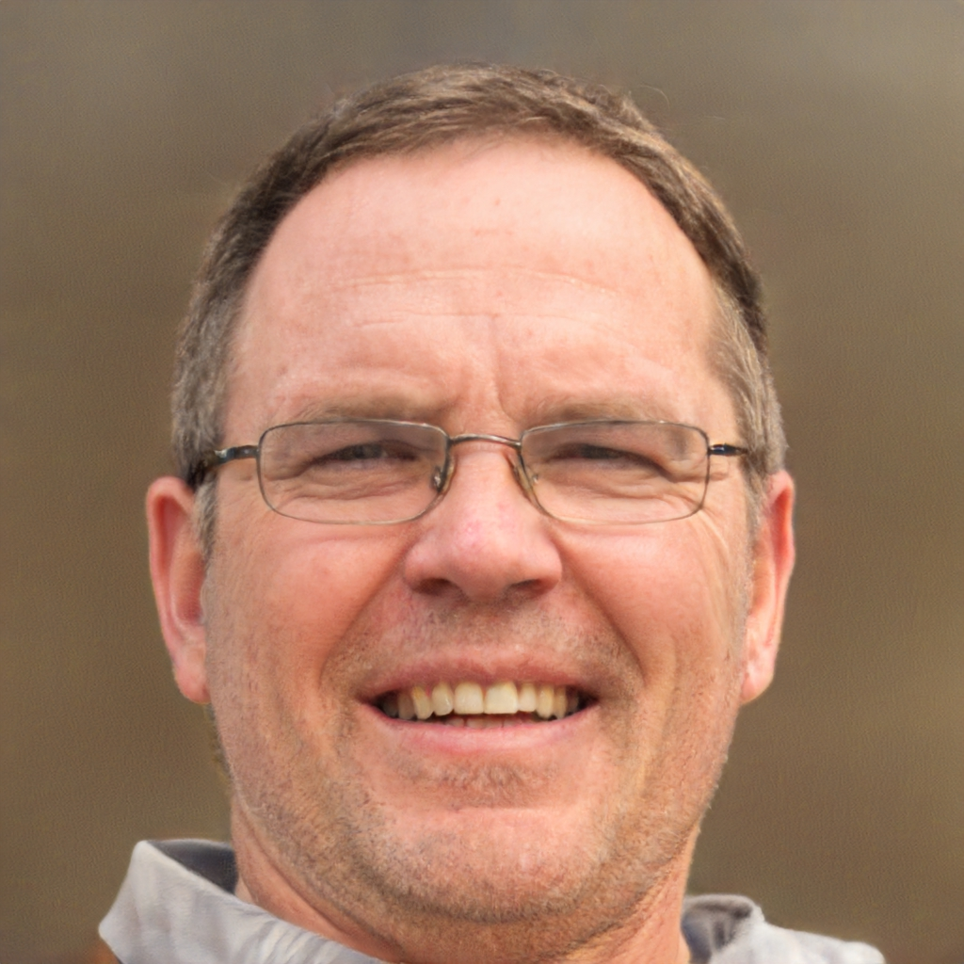
Carlos Prelas
Patrones
Comportamientos/ Actitudes/ Pensamientos
- Es Lider y toma decisiones arriesgadas para impulsar el negocio. -Earky adopter de nuevas tecnologías para mejorar su empresa
Entorno
- Es CEO en una Startup de España que se especializada en desarrollo de apps móviles. -Trabaja de forma remota, y en continua comunicación con el resto del equipo.
Aspectos Generales
En relación con el producto
- Carlos busca una solución que permita tener una visión completa del progreso de la empresa. -Necesita una plataforma que le ofrezca informes y análisis precisos sobre el rendimiento del equipo y proyectos.
Ciudad: Mendoza
Edad: 45 años
Sexo: Masculino
Profesión: CEO de una Startup Tecnológica
Vínculo con el Problem-Solving
-Carlos enfrenta desafíos en la gestión de proyectos de desarrollo de software, ya que la falta de eficacia y visibilidad puede afectar el crecimiento y rentabilidad de la empresa
Costumbres
- Apasionado por la tecnología y siempre está buscando nuevas soluciones innovadoras
-Dedica su tiempo a investigar nuevas tendencias y herramientas en el mercado
-
-
Frustraciones
- Se frustra cuando la falta de comunicación y coordinación afecta la ejecución de proyectos importantes. - Le preocupa no poder identificar rápidamente problemas en el desarrollo de software, lo que puede impactar negativamente en la calidad del producto final.
Metas
- Su objetivo es implementar una herramienta de gestión de proyectos que optimice la colaboración entre su equipo y mejore la toma de decisiones informadas, lo que resultará en una mayor eficiencia y rentabilidad
Valores
- Valora la eficiencia
- Considera importartante tener una comunicación clara y efectiva.

Slide 7

Marta Gimenez
Patrones
Comportamientos/ Actitudes/ Pensamientos
- Es proactiva y busca soluciones creativas.
- Tiende a delegar tareas de manera adecuada. - Siempre busca mejorar sus habilidades técnicas y de gestión.
Entorno
- Trabaja en una empresa de EEUU, de forma remota. - Su equipo está conformado por desarrolladores, diseñadores, y otros profesionales del area IT
Aspectos Generales
En relación con el producto
- Marta necesita una herramienta de gestión de proyectos que sea intuitiva y fácil de usar. - Busca una solución que le permita tener una visión clara del progreso del proyecto.
Ciudad: Buenos Aires
Edad: 32 años
Sexo: Femenina
Profesion: Ingeniera de Software
Vínculo con el Problem-Solving
Marta se enfrenta a los desafios en la gestión de proyectos de desarrollo de software y reconoce la necesidad de una solución integral para mejorar la eficiencia y la calidad del trabajo en su equipo.
Costumbres
- Se levanta temprano
- Organiza su trabajo en listas y tareas diarias
-Suele asistir a talleres y conferencias
Frustraciones
- Se frustra cuando los plazos se exceden y los proyectos no se entregan a tiempo. - Le molesta la falta de visibilidad y transparencia en el progreso del proyecto, lo que dificulta la toma de decisiones informadas.-
Metas
- Implementar una herramienta de gestión de proyectos que permita una planificación efectiva y una colaboración más fluída, lo que resultará en entregas puntuales y un mayor nivel de satisfacción del cliente.
Valores
- Eficiencia
- Comunicación transparente
- Mantiene un equilibrio entre lo laboral y personal.

